Slide 1


Федерация профсоюзов Камчатки
Бюллетень проекта
«Социально-трудовые конфликты в Камчатском крае»
№ 02 (23) по состоянию на 15 февраля 2017г.

Slide 2

Содержание
I. Социально – трудовые конфликты…………………………………..…..………..3
II. СТК Камчатского края и события, указывающие на потенциальные СТК, возникшие в период с 15 января 2017г. по 15 февраля 2017г………………………………..….………………..……….4
III. СТК (в т.ч. потенциальные) Камчатского края, произошедшие за последние 12 месяцев ..…………………………………….………….…..………5
IV. Локализация социально-трудовых конфликтов по субъектам РФ в 2016 году……………………………………………………………………………………..7
V. Распределения актуальных СТК по отраслям и основные причины СТК в Камчатском крае………………………………………….…………..…….…8
VI. Данные о Федерации профсоюзов Камчатки………………………...……9

Slide 3
I. Социально – трудовые конфликты
Социально-трудовые конфликты (СТК) - неурегулированные противоречия между группами работников (в т.ч. объединённых в профсоюзы) и работодателями (в т.ч. в лице менеджмента организаций, предприятий, учреждений) в сфере трудовых отношений, принимающие характер противоборства по вопросам применения действующего законодательства о труде, установления новых или изменения существующих условий труда. В рамках проекта не рассматриваются индивидуальные трудовые конфликты и споры.
К числу СТК в проекте отнесены не только конфликты, происходящие в рамках законодательства РФ или предусмотренные международными нормами и правилами, но и любые другие формы протекания конфликтов связанных с трудовыми отношениями.
Словосочетание «социально-трудовые» применяется для выделения конфликтов, влияющих на атмосферу социально-трудовых отношений на территории или в отрасли, имеющих значение для жизни общества, несущих потенциальную или фактическую угрозу социальному миру и стабильности.

Slide 4
II. СТК Камчатского края и события, указывающие на потенциальные СТК, возникшие в период
с 15 января 2017г. по 15 февраля 2017г.
Дата возникновения СТК/ событие | Предприятие, Организация | Причина возникновения СТК | Стороны СТК | Итог
нет | нет | нет | нет | нет

Slide 5
III. СТК Камчатского края (в т.ч. потенциальные), произошедшие за последние 12 месяцев
Дата возникновения СТК | Предприятие, организация | Причина возникновения СТК | Стороны СТК | Форма протеста | Итог
Январь 2016 | ФГБОУ ВПО «КамчатГТУ» | Нарушение прав работников, дисциплинарные взыскания, увольнения, нарушение решение Конференции работников по выборам нового ректора ФГБОУ ВПО «КамчатГТУ» | Противоборствующие стороны: 1. ФГБОУ ВПО «КамчатГТУ» Активная поддержка участников: Камчатская краевая организация Российского профессионального союза работников рыбного хозяйства Председатель Федерации профсоюзов Камчатки Привлеченные участники: 2. Министерство образования Камчатского края, Федеральное агентство по рыболовству РФ | Проводятся консультации правовым отделам Федерации профсоюзов Камчатки, направлено письмо в Министерство образования Камчатского края, Федеральное агентство по рыболовству РФ, работники ФГБОУ ВПО «КамчатГТУ» начали процедуру подготовки к забастовке путем сбора подписей для утверждения и выдвижения требований к работодателю. | Конфликт завершен.
Февраль 2016 | ООО «Теплосинтез» | Нарушение прав работников, профсоюзофобия | Противоборствующие стороны: 1. Работники ООО «Теплосинтез» Активная поддержка участников: Камчатская краевая организация профсоюза работников жизнеобеспечения 2. Администрация ООО «Теплосинтез» | Председатель краевой организации профсоюза провел встречу в первичной профсоюзной организации, ведутся переговоры с руководителем | Конфликт завершен.

Slide 6
III. СТК Камчатского края (в т.ч. потенциальные), произошедшие за последние 12 месяцев
Дата возникновения СТК | Предприятие, организация | Причина возникновения СТК | Стороны СТК | Форма протеста | Итог
Апрель 2016 | Дом Культуры поселка Николаевка | Уменьшение размера фонда стимулирования работников, повлекшие уменьшение заработной платы | Противоборствующие стороны: 1. Работники Дома Культуры поселка Николаевка Активная поддержка участников: Камчатская краевая организация профсоюза работников культуры РФ, Председатель Федерации профсоюзов Камчатки 2. Администрация Дома Культуры поселка Николаевка | Председатель краевой организации профсоюза с Председателем Федерации профсоюзов Камчатки провели встречу в первичной профсоюзной организации, ведутся переговоры с руководителем | Конфликт завершен.

Slide 7
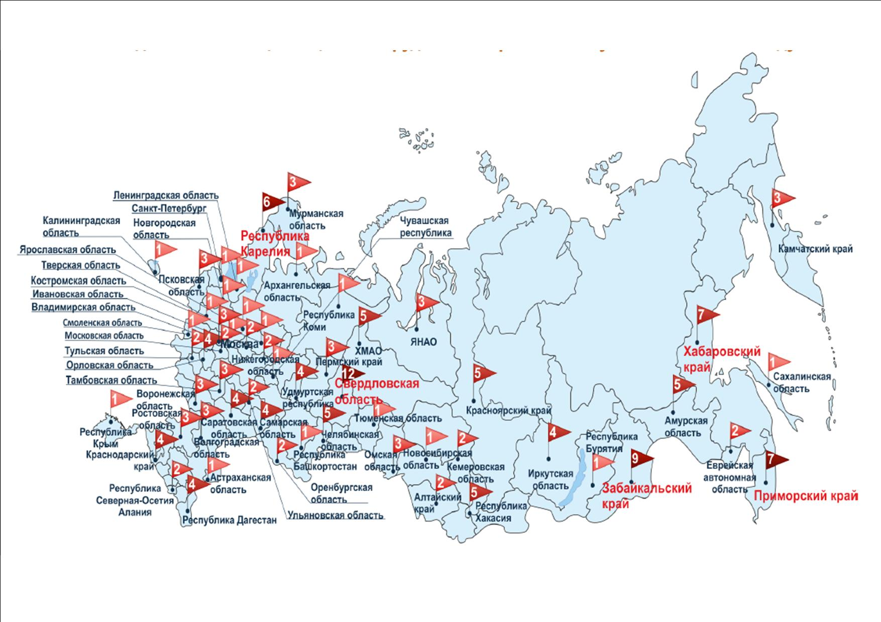
IV. Локализация социально-трудовых конфликтов по субъектам РФ в 2016 году

Slide 8
V. Распределения актуальных СТК по отраслям и основные причины СТК в Камчатском крае

Slide 9

Федерация профсоюзов Камчатки
Председатель: Зимин Андрей Владимирович
Российская Федерация, 683000,
г. Петропавловск-Камчатский,
ул. Ленинская 18 (Дом Союзов)
тел./факс 8 (4152) 42-10-10
Сайт: www.profkam.ru
E-mail: profsoyuz@mail.kamchatka.ru

